Slide 1
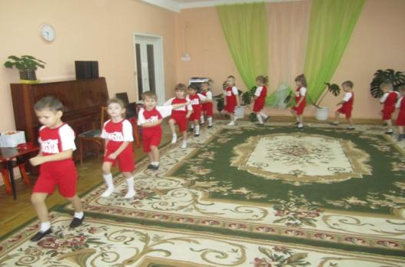
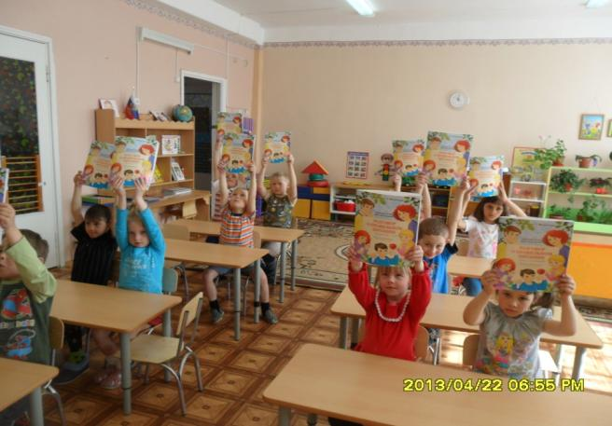
МБДОУ Боковской детский сад «Колокольчик»
Здоровьесберегающие технологии в ДОУ
Выполнила :
Осокина Т.В., старший воспитатель
МБДОУ Боковского детского сада «Колокольчик»

Slide 2
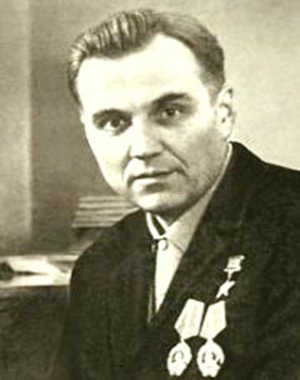
В.А. Сухомлинский
«Забота о здоровье —
это важнейший труд воспитателя. От жизнерадостности, бодрости детей зависит их духовная жизнь, мировоззрение, умственное развитие, прочность знаний, вера в свои силы»

Slide 3
Актуальность проблемы
В современном обществе проблема сохранения и укрепления здоровья детей является как никогда ранее актуальной. Это объясняется тем, что к ним предъявляются весьма высокие требования, соответствовать которым могут только здоровые дети. А о здоровье можно говорить не только при отсутствии каких-либо заболеваний, но и при условии гармоничного нервно-психологического развития, высокой умственной и физической работоспособности.
Дошкольное образовательное учреждение должно постоянно осваивать комплекс мер, направленных на сохранение здоровья ребёнка на всех этапах его обучения и развития.
Существуют разнообразные формы и виды деятельности, направленные на сохранение и укрепление здоровья воспитанников. Их комплекс получил в настоящее время общее название «здоровьесберегающие технологии».

Slide 4
Сегодня сохранение и укрепление здоровья детей – одна из главных стратегических задач развития страны. Она регламентируется и обеспечивается такими нормативными документами:
Конвенция о правах ребенка.
Конституция Российской федерации.
Закон Российской Федерации «Об образовании».
Концепция модернизации российского образования на период до 2012г.
Закон Российской Федерации «Об основных гарантиях прав ребенка в РФ»
Закон Российской Федерации «О защите прав потребителей»
Закона РФ «Об образовании», ст.51. «Охрана здоровья обучающихся, воспитанников»
Приказ Минобрнауки РФ от 17.10.2013г. №1155 «Об утверждении ФГОС ДО» п.1.6, п. 2.6.

Slide 5
Понятие «технология» и «здорьвьесберегающие технологии»
Здоровье | Технология
Нормальное состояние правильно функционирующего, неповрежденного организма. (Толковый словарь Ушакова). | Инструмент профессиональной деятельности педагога, имеющий выраженную этапность, включает в себя набор определенных профессиональных действий, на каждом этапе которого позволяет педагогу предвидеть промежуточные и итоговые результаты педагогической деятельности.
Здоровьесберегающие технологии в дошкольном образовании – технологии, направленные на решение приоритетной задачи современного дошкольного образования – задачи сохранения, поддержания и обогащения здоровья субъектов педагогического процесса в детском саду: детей, педагогов и родителей.

Slide 6
Цель здоровьесберегающих технологий
Обеспечение высокого уровня реального здоровья воспитаннику детского сада и воспитание валеологической культуры как совокупности осознанного отношения ребенка к здоровью и жизни человека, знаний о здоровье и умений оберегать, поддерживать и сохранять его.
Применительно ко взрослым – содействие становлению культуры здоровья, в том числе культуры профессионального здоровья воспитателей ДОУ и валеологическому просвещению родителей

Slide 7
Классификация здоровьесберегающих технологий
Медико-профилактические.
Физкультурно-оздоровительные, приобщение детей к здоровому образу жизни.
Технология обеспечения социально-психологического благополучия ребенка.
Здоровьесбережения и здоровьеобогащения педагогов ДОУ.
Валеологическое просвещение родителей .

Slide 8
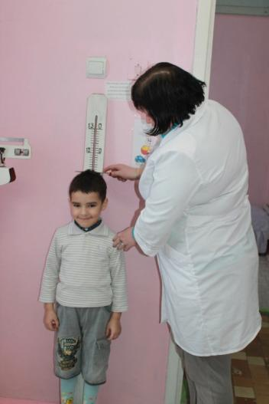
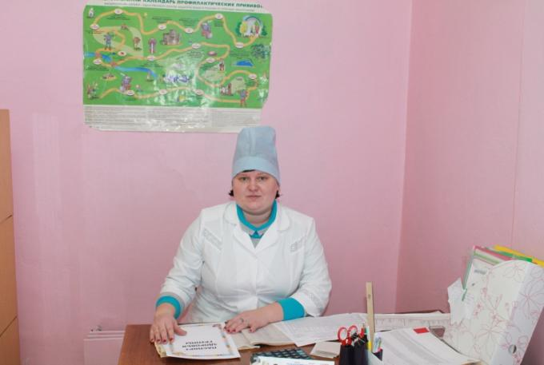
Медико-профилактические технологии
Технологии обеспечивающие сохранение и преумножение здоровья детей под руководством медицинского персонала ДОУ в соответствии с медицинскими правилами и нормами

Slide 9
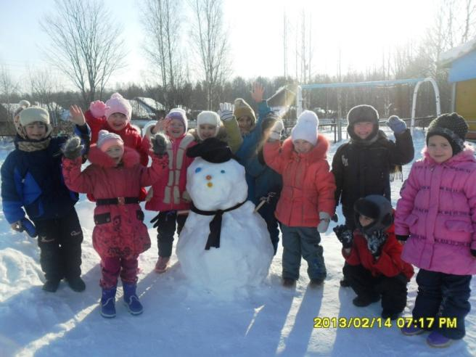
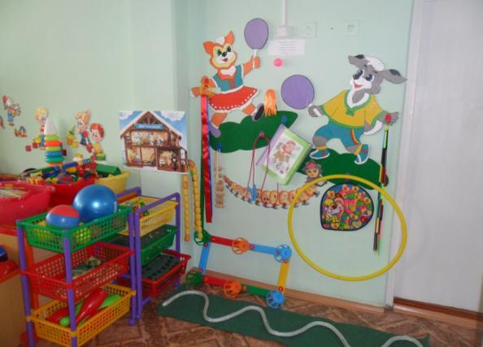
Организация мониторинга здоровья дошкольников
Организация и контроль питания детей
Организация профилактических мероприятий в детском саду
Закаливание и физическое развитие дошкольников
Организация контроля и помощь в обеспечений требований СанПиНов
Организация здоровьесберегающей среды в ДОУ

Slide 10
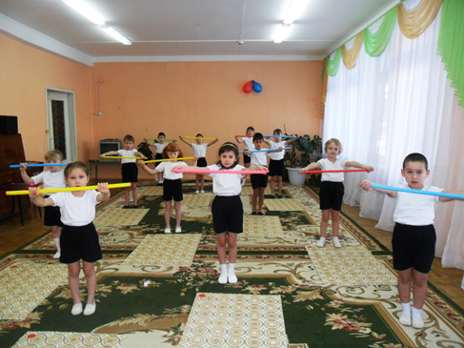
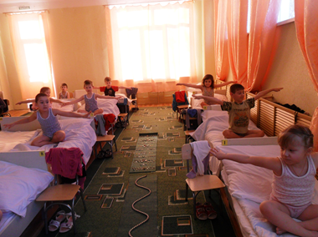
Физкультурно-оздоровительные технологии
Технологии, направленные на развитие физических качеств и двигательной активности детей, приобщение детей к здоровому образу жизни

Slide 11
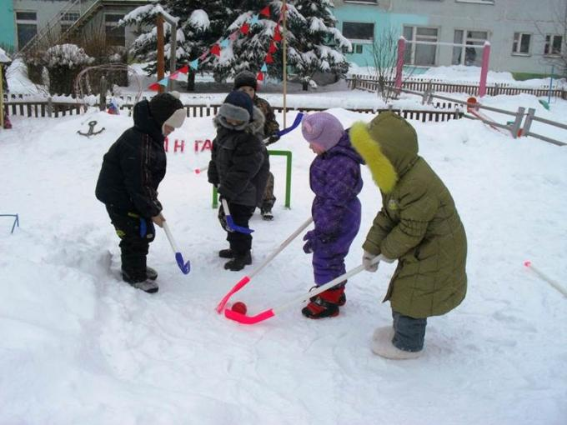
Утренняя гимнастика
Гимнастика для глаз
Пальчиковая гимнастика
Динамическая гимнастика
Дыхательная гимнастика
Бодрящая гимнастика
Динамическая пауза
Массаж и самомассаж
Профилактика плоскостопии и формирование правильной осанки
Двигательные оздоровительные физминутки
Самостоятельная двигательная деятельность детей
Валеологическое развитие
Подвижные и спортивные игры
Физическая культура

Slide 12
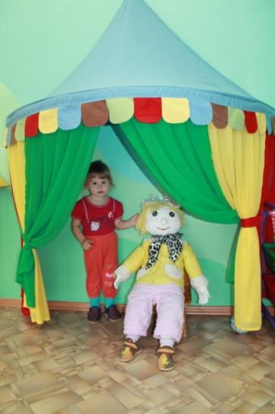
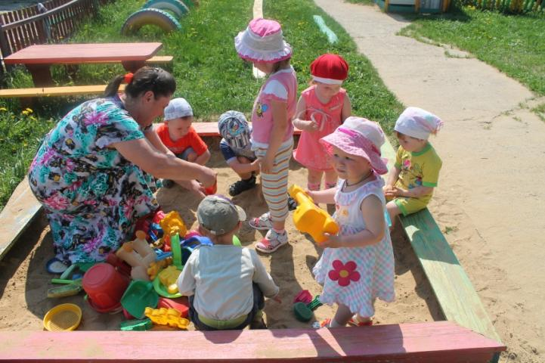
Технология обеспечения социально-психологического благополучия ребенка
Технологии, обеспечивающие эмоциональный комфорт и хорошее психологическое самочувствие ребенка в процессе общения со сверстниками и взрослыми в детском саду и дома
Технология психолого-педагогического сопровождения развития ребенка (Психогимнастика, песочная терапия)

Slide 13
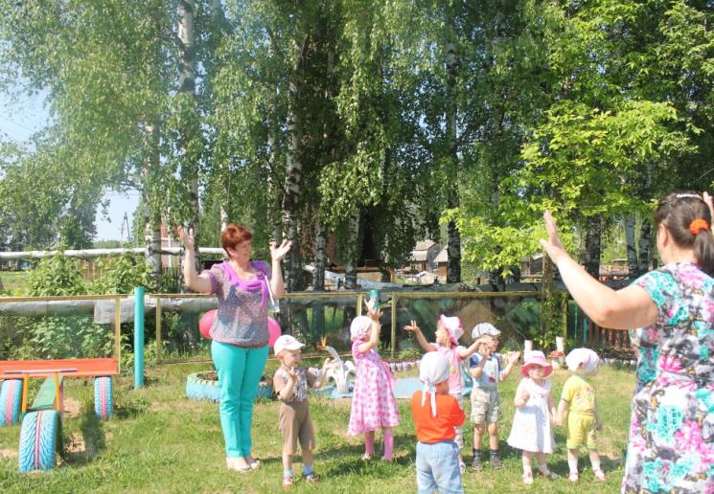
Здоровьесбережение и здоровьеобогащение педагогов ДОУ
Технологии, направленные на развитие культуры здоровья педагогов в том числе культуры профессионального здоровья, развития потребностей здорового образа жизни

Slide 14
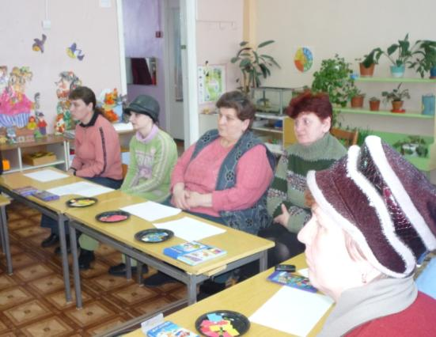
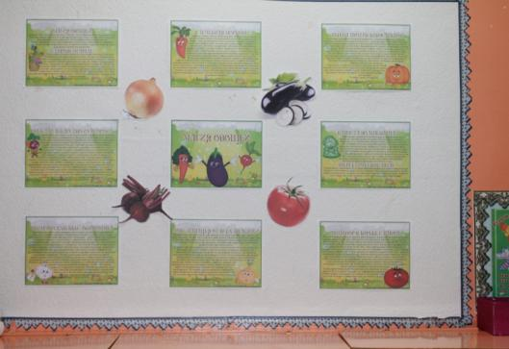
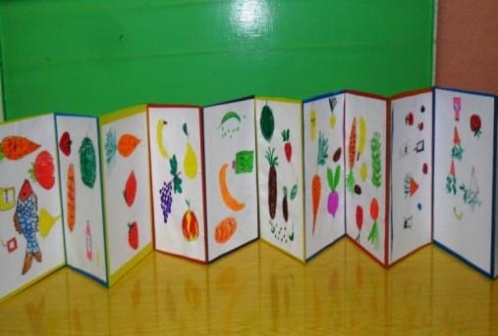
Валеологическое просвещение родителей
Папки-передвижки
Круглые столы по вопросам
Беседы
Нетрадиционные формы работы с родителями (экскурсии)
Практические показы (практикум)
Личный пример педагога

Slide 15
Программа «Разговор о правильном питании»

Slide 16
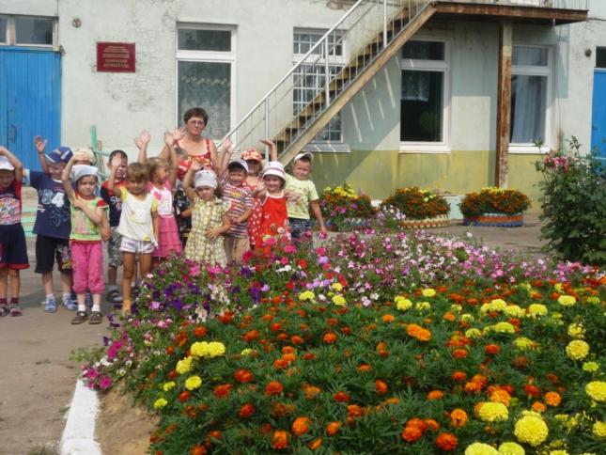
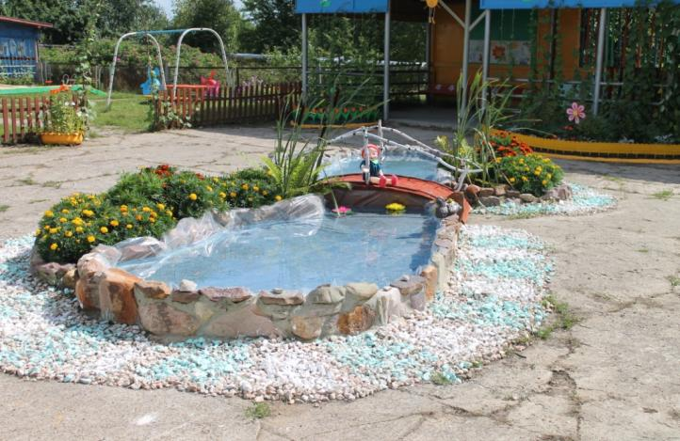
Результаты внедрения здровьесберегающих технологий в ДОУ
Применение в работе ДОУ здоровьесберегающих педагогических технологий повысит результативность воспитательно-образовательного процесса сформирует у педагогов и родителей ценностные ориентации, направленные на сохранение и укрепление здоровья воспитанников.

Slide 17
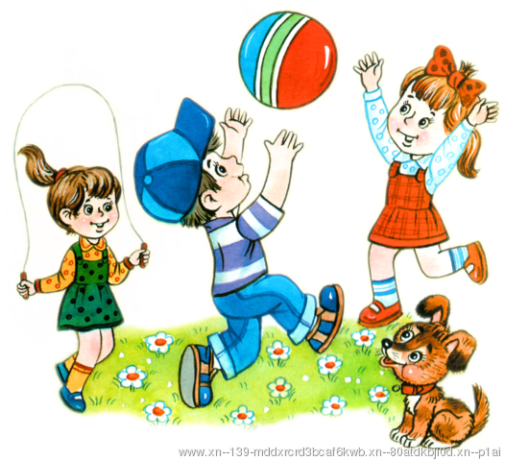
Вопросы для самоанализа Какие здоровьесберегающие технологии по классификации вы знаете? Что значит здоровый образ жизни ?

Slide 18
Что мы используем в ДОУ?

Slide 19
Список используемой литературы
http://doshvozrast.ru/ozdorov/ozdorovlenie10.htm «Создание условий для сохранения здоровья воспитанников ДОУ»
http://www.trunsun.edusite.ru/p47aa1.html «Создание здоровьесберегающей среды в условиях детского сада»
http://www.noav.ru/?p=410 «Здоровьесберегающие технологии в дошкольном и школьном образовании»

Slide 20
Спасибо за внимание!

